Slide 1

Markdown 使用指南
从入门到精通，开启你的高效写作之旅
演讲者：[你的名字]| 2026年3月
Notes:
大家好，欢迎参加本次分享。今天，我们将一起探索一个能让我们的写作变得更加高效和优雅的工具——Markdown。无论你是学生、程序员，还是内容创作者，掌握Markdown都将极大地提升你的工作效率。接下来，让我们一起开启这段从入门到精通的高效写作之旅。

Slide 2





什么是Markdown？ —— 回归写作的本质
▍ 核心定义
▍ 工作原理
轻量级标记语言
由约翰·格鲁伯于2004年创建，语法简单且功能丰富。
01
编写
使用纯文本编辑器 书写带标记的文本
02
渲染
工具自动转换为 HTML/PDF等格式
03
核心理念
实现“内容”与 “表现形式”分离
易读易写的纯文本
无需复杂的排版软件，仅通过简单的符号标记即可控制格式。
专注内容本身
设计初衷是让创作者摆脱排版束缚，回归文字创作的本质。
“ Markdown 就像是为文字穿上了一件轻便的‘格式外衣’，简单、优雅，且功能强大，让写作重新变得纯粹。”
Notes:
那么，到底什么是Markdown呢？简单来说，它是一种轻量级的标记语言。你可以把它想象成一种特殊的文字格式，我们用一些简单的符号，比如#、*、-，来告诉电脑这段文字应该是什么样子。它的工作原理很简单：我们用纯文本写内容，然后用专门的工具把它变成漂亮的格式。这种方式最大的好处就是，我们可以完全专注于写什么，而不是怎么排版。

Slide 3






为什么选择Markdown？——七大核心优势
语法简单，学习成本极低
掌握几个符号即可完成80%排版，10-15分钟快速上手，几乎无门槛。
纯文本格式，兼容性无与伦比
不依赖特定软件，以 .md 为后缀的纯文本文件可在任何电脑、手机或编辑器上打开和编辑。
技术友好 支持代码与公式
可读性强，结构清晰
纯文本本身就具有良好的阅读体验，标题、列表层级分明，结构一目了然。
轻松转换，格式灵活
支持导出为 HTML、PDF、Word、PPT 等多种格式，满足不同场景下的分发和展示需求。
原生支持代码块高亮和 LaTeX 数学公式书写，无需额外插件，对程序员、科研人员和学术创作者极为友好。
专注内容，告别排版焦虑
从繁琐的字体、字号、对齐等排版工作中解放，让精力专注于逻辑梳理和内容本身。
版本控制友好，团队协作利器
完美兼容 Git 等版本控制工具，便于多人协作时进行代码审查和合并，是技术团队标配。
Notes:
为什么我们要选择Markdown呢？它有七大核心优势。首先，它非常简单，十几分钟就能学会。其次，即使不渲染，它的纯文本也很好读。最重要的是，它能让你专注于写作本身。此外，它的兼容性极强，能轻松转换成各种格式，并且是团队协作和技术写作的利器，原生支持代码和公式。

Slide 4
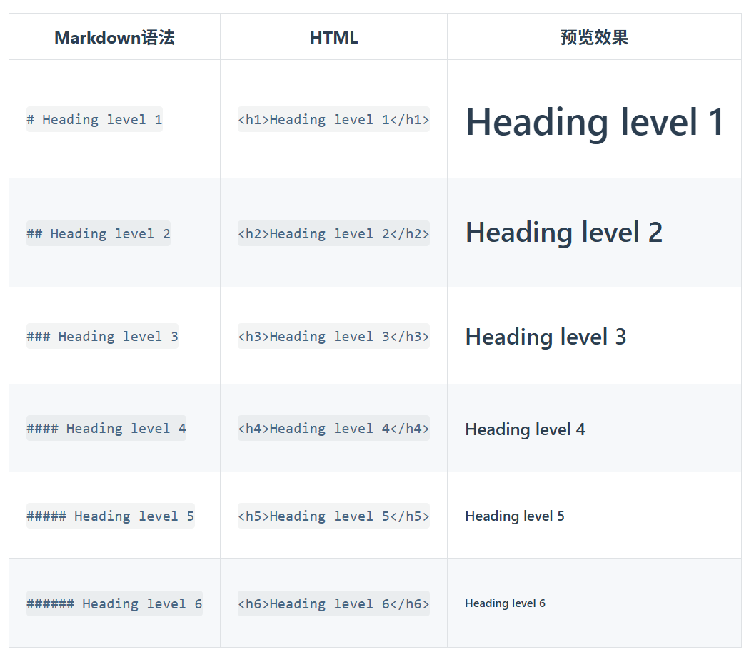


标题语法 —— 构建文档骨架
▍ 核心方法
在标题文字前添加符号#，#的数量代表标题的层级。一级标题最大，六级标题最小，是梳理文档逻辑最基础的方式。
# 一级标题 (Heading 1) ## 二级标题 (Heading 2) ### 三级标题 (Heading 3)
#### 四级标题 (H4) ##### 五级标题 (H5) ###### 六级标题 (H6)
格式建议
请务必在 # 号和标题文字之间保留一个空格，这是标准的书写规范。
高效快捷键
Typora中可直接使用快捷键 Ctrl + 数字键(1-6) 快速设置标题层级。
结构规划
利用不同层级的标题将文档划分为章节，自动生成清晰的大纲视图。
Notes:
接下来我们学习基本语法。首先是标题。在Markdown中，创建标题非常简单，你只需要在文字前面加上#号。一个#是一级标题，两个#是二级标题，最多可以到六级。大家看右边的例子，是不是很直观？合理使用不同级别的标题，能让你的文档结构非常清晰。另外，推荐大家在#号和文字之间留一个空格，这在 Typora 中也是推荐的写法。你也可以直接使用 Ctrl+1 到 Ctrl+6 的快捷键来快速调整标题层级，提高写作效率。

Slide 5


段落与换行 — 基础文本排版
01 / 段落 (Paragraph)
02 / 换行 (Line Break)
分隔方法：直接输入文字，段落之间用一个或多个空白行进行分隔即可。
换行方法：在需要换行的位置，输入两个或多个空格，然后按下回车键即可。
这是第一段。文本内容直接输入即可。 这是第二段。它们之间有一个空白行，系统会自动识别为新段落。
这是第一行的末尾·· 这是第二行。（注意看第一行末尾的两个空格）
💡 技巧：多数编辑器支持直接按 Shift + Enter 快速换行。
Notes:
关于段落和换行，Markdown的规则也很简单。要开始一个新段落，直接按两次回车，留一个空行就行。如果想在同一段落里换行，只需要在行尾敲两个空格再回车。当然，很多编辑器也支持直接按Shift+Enter来换行，更加方便。

Slide 6

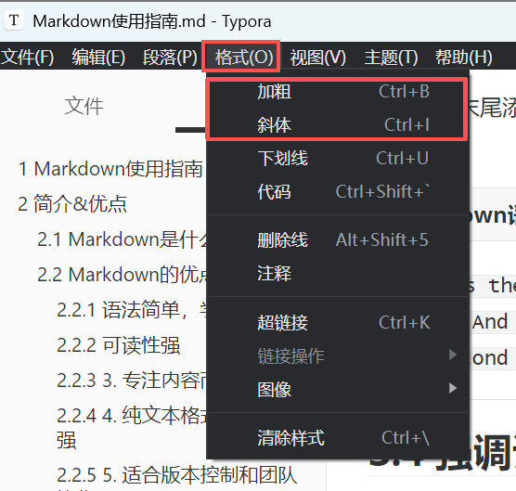

强调语法 —— 突出重点内容
粗体 (Bold)⌨️ Ctrl + B
• 方法：使用 **或__ __包裹文字。
• 示例：`**这是粗体文本**`→这是粗体文本
斜体 (Italic)⌨️ Ctrl + I
• 方法：使用 *或_ _包裹文字。
• 示例：`*这是斜体文本*`→这是斜体文本
粗斜体 (Bold and Italic)
• 方法：使用* ***包裹文字。
• 示例：`***这是粗斜体文本***`→这是粗斜体文本
Notes:
为了突出重点，我们需要用到强调语法。用两个星号或下划线可以实现粗体，一个星号或下划线是斜体。如果想同时加粗和倾斜，就用三个星号。大家看右边的图，在Typora这样的编辑器里，还可以用Ctrl+B和Ctrl+I这样的快捷键，非常方便。

Slide 7

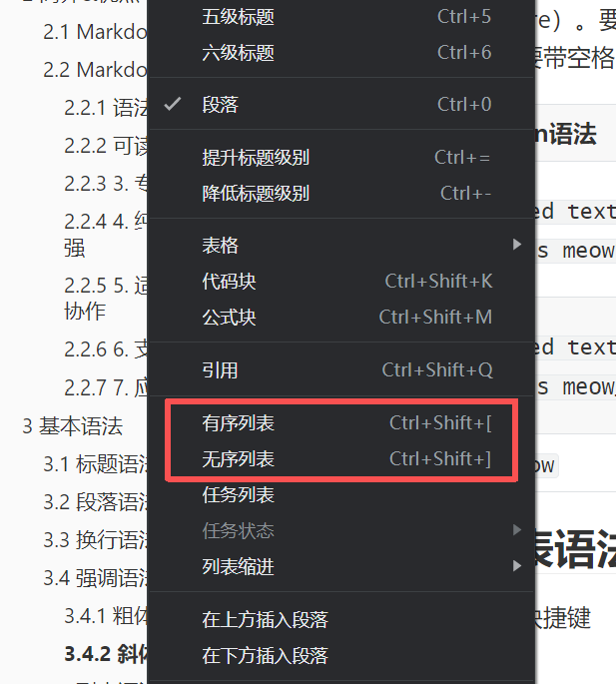


列表语法 —— 整理信息结构
无序列表 (Unordered List)
语法：以连字符`-`、星号`*`或加号`+`开头。 示例：- 项目一|快捷键：Ctrl + U
有序列表 (Ordered List)
语法：以数字加英文句点开头，如`1.`、`2.`。 技巧：所有行都写`1.`会自动修正顺序 |快捷键：Ctrl + O
嵌套列表 (Nested List)
方法：将光标置于子项前，按Tab键缩进 (或4个空格)，可混合使用。 效果：主项目一 → 子项目A，构建层级清晰的复杂结构。
Typora 编辑器快捷键示意
Notes:
列表是整理信息的好帮手。Markdown支持无序列表和有序列表。无序列表用-、*或+号，有序列表用数字加句点。更强大的是，我们还可以通过缩进来创建嵌套列表，让信息结构更复杂。同样，编辑器也提供了快捷键，比如Ctrl+U和Ctrl+O。

Slide 8
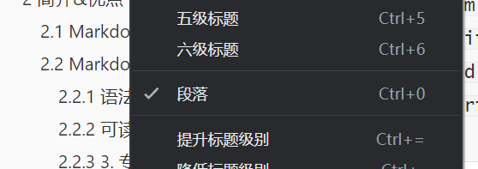
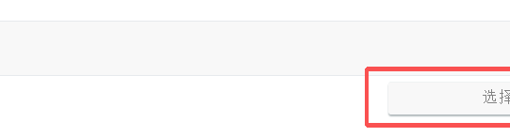
代码语法 —— 程序员的最爱
行内代码 Inline Code
💡 编辑器快捷键操作示意
使用方法：在文本中使用单个反引号 `` ` `` 包裹代码片段，常用于强调变量、函数名或命令。
示例：在脚本开头请输入 `import os` 引入模块
代码块 Code Block
🔧 语法高亮语言选择菜单
```python def hello(): print("Hi!") ```
• 包裹：三个反引号或4个空格 • 高亮：指定语言名称 • 快捷键：Ctrl + Shift + K
Notes:
对于程序员来说，Markdown最棒的功能之一就是对代码的支持。行内代码用反引号包裹，代码块则用三个反引号。更酷的是，你可以指定代码的语言，实现语法高亮，让代码看起来更清晰。右边的图展示了如何使用快捷键和选择语言。

Slide 9





链接与图片 — 丰富文档内容
01 / 链接 (Links)
02 / 图片 (Images)
语法格式
[链接文字](链接地址 "可选的标题说明")
语法与示例
![图片描述 (Alt Text)](图片URL)// 例如: ![Logo](logo.png)
代码示例
[访问 Markdown 官方教程](https://markdown.com.cn)
渲染效果
如左侧所示，直接嵌入文档中，图文并茂。
效果预览
访问 Markdown 官方教程
常用快捷键
Ctrl + K
💡 重要提示：“图片描述”对搜索引擎SEO优化和视障用户的无障碍访问至关重要。
Notes:
接下来是进阶语法。首先是链接和图片。创建链接的格式是方括号加圆括号，方括号里是显示的文字，圆括号里是网址。插入图片也类似，只是在方括号前多了一个感叹号。记住，给图片写好描述文字是一个好习惯，既方便搜索引擎抓取内容，也能让视障人士通过屏幕阅读器理解图片内容。

Slide 10


引用与分割线 —— 增强文档表现力
引用 (Blockquotes)
分割线 (Horizontal Rules)
📝 核心用法：在引用文本前添加英文大于号 `>` 即可。若需嵌套引用，叠加使用多个 `>`。
📐 核心用法：在单独的一行上输入三个或更多的英文星号 `***`、破折号 `---` 或下划线 `___`，按回车即可。
> Markdown is a lightweight markup language...
---
Markdown is a lightweight markup language with plain text formatting syntax. Designed so that it can be converted to HTML and many other formats.
清晰划分文档章节，增强视觉层次感
⚡️ 快速生成：使用快捷键Ctrl + Shift + Q一键套用格式。
💡 提示：输入符号后请确保前后无多余空格，以便正确渲染。
Notes:
引用和分割线可以让你的文档更有层次感。引用文本，就在前面加个大于号。如果想在页面上分割不同部分，可以用三个星号或破折号来创建一条分割线。这些小技巧能让你的文档看起来更专业。

Slide 11


表格 —— 清晰展示数据
| 姓名 | 年龄 | 职业 |
|------|------|----------|
| 张三 | 25 | 工程师 |
| 李四 | 30 | 设计师 |
姓名 | 年龄 | 职业
张三 | 25 | 工程师
李四 | 30 | 设计师
基础语法
对齐控制
效率工具
• 列分隔：使用竖线 `|` 分隔不同列
• 行分隔：使用短横线 `-` 分隔表头与内容行
• `:---`：文本内容左对齐
• `---:`：文本内容右对齐
• `:--:`：文本内容居中对齐
手动输入Markdown表格可能较为繁琐。
在Typora等编辑器中，使用Ctrl + T可快速弹出表格创建对话框。
Notes:
Markdown也支持创建表格。虽然手动写表格语法有点繁琐，但它能让数据展示非常清晰。我们用竖线分隔列，用短横线分隔表头和内容。还可以通过冒号来设置文字的对齐方式。在很多编辑器里，比如Typora，直接用Ctrl+T就能方便地插入表格。

Slide 12




任务列表 — 待办事项管理
📝 任务清单示例 (Task List)
学习 Markdown 基础语法
练习使用代码块功能
完成 PPT 初稿设计
日常待办 (To-Do)
清晰罗列每日计划，提高执行力
项目规划 (Plan)
拆解项目里程碑，把控关键节点
会议纪要 (Minutes)
快速记录决议事项，落实行动清单
Notes:
任务列表是一个非常实用的功能。用方括号加空格表示待办，方括号里加个x就表示已完成。这个功能对于写待办清单、项目计划或者会议纪要来说，简直是神器。它能让你的任务管理变得一目了然。

Slide 13


数学公式 —— 科研与学术写作的利器
语法支持
Markdown 无需额外配置，直接内嵌强大的 LaTeX 语法，即可在文档中完美渲染各类复杂的数学符号与公式。
行内公式 (Inline)
方法：使用单个美元符号 `$` 包裹公式。
示例：质能方程是 $E=mc^2$
效果：直接嵌入文本行中，自然流畅。
块级公式 (Display)
方法：使用两个连续的美元符号 `$$` 包裹。
示例：$$\int_{a}^{b} f(x) dx$$
效果：单独成行并居中显示，突出重点。
Powered by LaTeX
常用工具支持
Typora (原生支持) · VS Code (插件支持) · Jupyter Notebook · 各类科研编辑器
Notes:
对于学生和科研人员来说，Markdown支持数学公式是一个巨大的福音。它通过内嵌强大的LaTeX语法来实现。行内公式用一个美元符号包裹，块级公式用两个。这样，你就可以在文档中无缝地展示复杂的数学公式了。

Slide 14

流程图与图表——可视化思维
Mermaid 语法：文本即图表
许多现代 Markdown 编辑器原生支持 Mermaid 语法，无需复杂工具，仅通过纯文本即可绘制出专业的流程图、时序图、甘特图、状态图等。
graph TD A(开始) --> B{条件满足?} B -- Yes --> C[执行逻辑] B -- No --> D(结束) C --> D
简单 · 高效 · 强大
从纯文本到可视化图表的无缝转换， 让思维的脉络清晰可见。
💡 核心应用场景： 非常适合程序员梳理算法逻辑、架构师设计系统拓扑、以及项目管理者拆解复杂任务流程。
Notes:
更高级的应用是绘制图表。通过Mermaid语法，你可以直接用文本写出流程图、时序图等。这对于程序员记录算法，或者项目经理梳理项目流程来说，是一个非常强大的可视化工具。你只需要写几行代码，就能生成清晰的图表。

Slide 15



版本控制与团队协作 —— Git的最佳拍档
为什么 Markdown 适合版本控制？
•纯文本特性：Git 可精确追踪每个字符变化，无二进制格式冲突风险。
•可读性强：`git diff` 输出的差异直观清晰，极大降低了代码审查门槛。
•生态融合：GitHub / GitLab 默认渲染 MD，文档与代码仓库完美共生。
标准协作流程 (Git Workflow)
“代码是骨架，文档是血肉”
Markdown + Git 组合，让文档维护像代码开发一样严谨， 彻底解决文档“版本混乱”与“孤岛”难题。
01. 创建分支git checkout -b feature/new-doc
02. 本地提交git commit -m "Update content"
03. 推送远程git push origin feature/new-doc
04. 发起 MR/PR提交合并请求
05. 代码审查同事讨论与批注
06. 合并上线合并至主分支
Notes:
Markdown和Git是天生的一对。因为Markdown文件是纯文本，Git可以精确地追踪每一个修改。这使得团队协作变得非常高效，通过合并请求，同事可以清晰地看到你修改了什么。几乎所有主流的代码托管平台，如GitHub和GitLab，都完美支持Markdown。

Slide 16




推荐Markdown编辑器
全能型
Typora
所见即所得，界面简洁，功能强大。强烈推荐初学者。
全能型
VS Code
强大的代码编辑器，通过插件获得极佳体验，适合程序员使用。
笔记与知识管理
Obsidian
基于本地Markdown文件的双向链接笔记软件，适合构建个人知识体系。
笔记与知识管理
Notion
将Markdown与数据库、看板等功能结合，是强大的All-in-one工作空间。
Notes:
工欲善其事，必先利其器。这里推荐几款优秀的Markdown编辑器。如果你是初学者，我强烈推荐Typora，它所见即所得，非常直观。如果你是程序员，VS Code是你的不二之选。如果你想用Markdown来做笔记和知识管理，Obsidian和Notion都是非常强大的工具。

Slide 17

总结与下一步行动建议
核心回顾
下一步行动建议
• Markdown 是一种轻量级、易读易写的纯文本标记语言，上手成本极低。
• 摆脱格式的束缚，让你将所有精力都专注于内容创作本身，大幅提升写作效率。
• 拥有超强的兼容性，可无缝转换为 Word、PDF、HTML 等多种格式。
• 是技术文档写作、跨团队协作沟通和个人知识库管理的最佳拍档。
01 立即实践：选择一个推荐的编辑器（如 Typora），尝试将你的下一篇工作文档或笔记用 Markdown 来写。
02 建立模板：针对周报、会议纪要、读书笔记等高频文档，建立属于你自己的 Markdown 模板库。
03 探索进阶：深入学习，尝试在文档中嵌入数学公式、绘制 Mermaid 流程图等高级功能。
04 加入社区：参与技术社区的 Markdown 主题讨论，分享你的使用心得与技巧。
Notes:
好了，我们来总结一下。Markdown是一个简单、高效、兼容性强的工具，能帮助我们更好地进行内容创作和团队协作。理论学习完了，最重要的是实践。我建议大家从现在开始，就尝试用Markdown写一篇文档，你会很快爱上这种写作方式的。

Slide 18
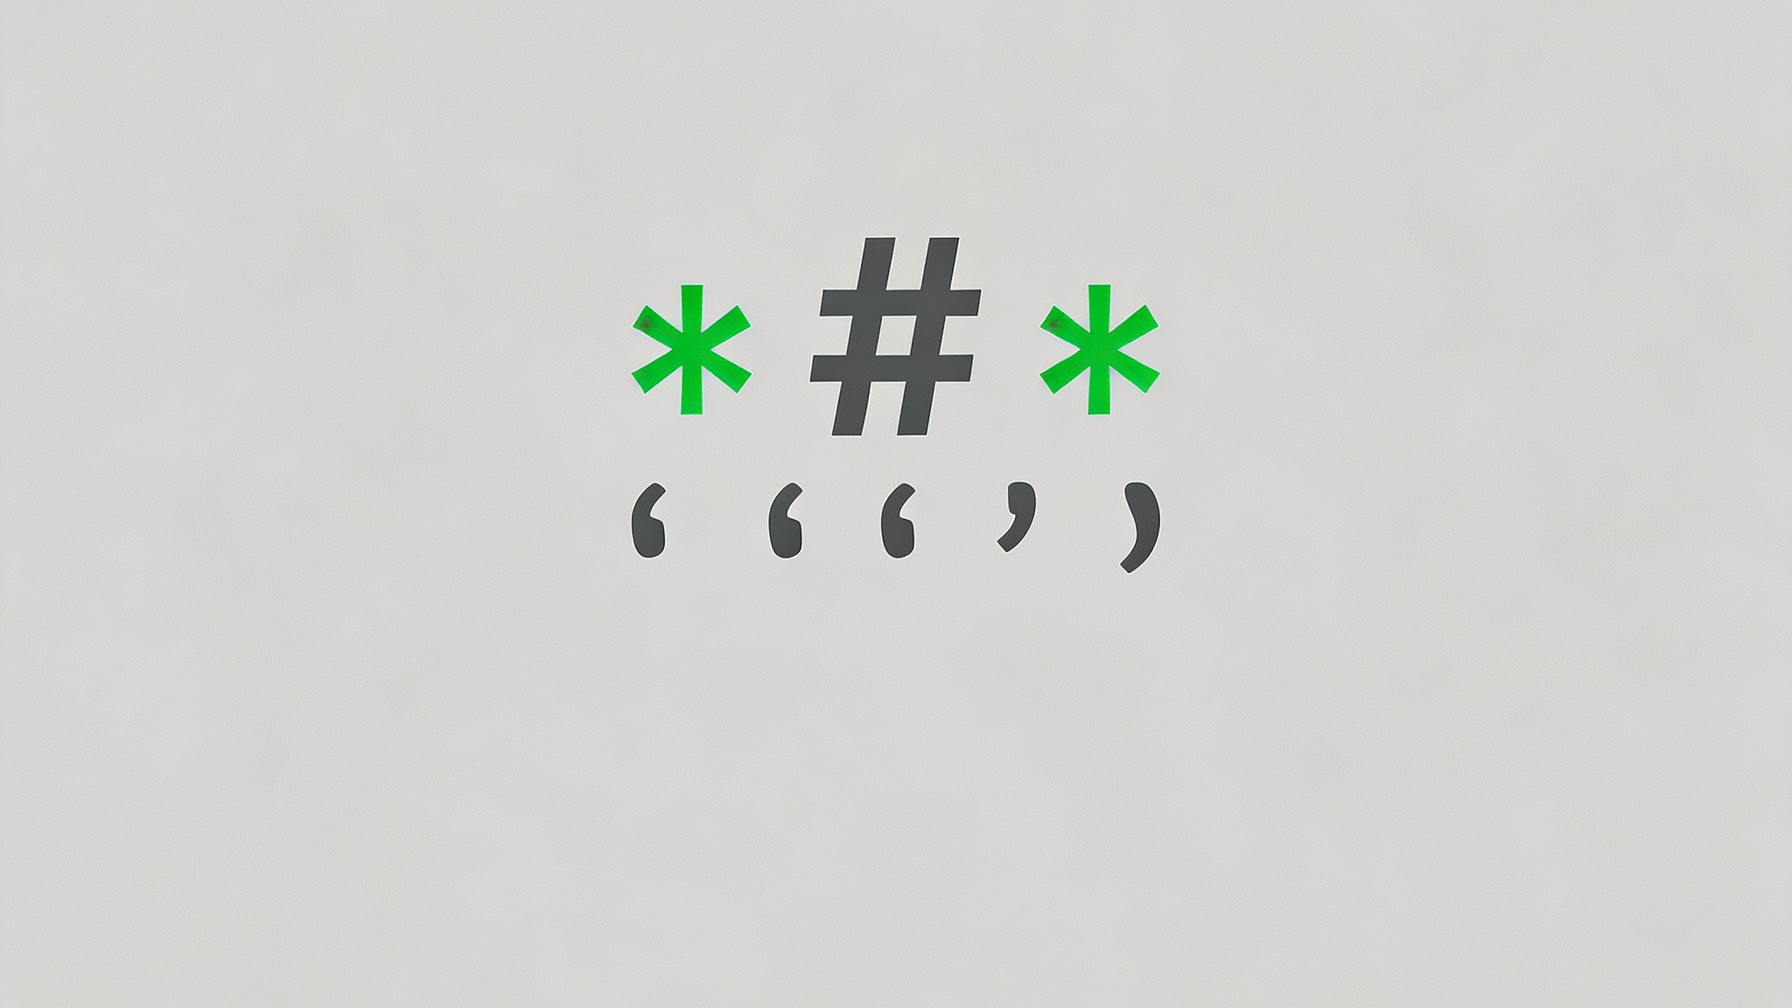

Q & A
感谢聆听，欢迎提问！
THANK YOU FOR LISTENING
Notes:
我的分享到此结束，感谢大家的聆听。现在是问答环节，大家对Markdown有任何问题，都欢迎提出来，我们一起交流探讨。

